Slide 1
中期経営計画（案） 2019年度～2023年度
資料3-3
2019年7月
株式会社大阪鶴見フラワーセンター

Slide 2
目次
頁
Ⅰ 中期計画の策定にあたって ・・・・・・・・・・・・・・ １
１ 背景 ・・・・・・・・・・・・・・ １
２ 現状 ・・・・・・・・・・・・・・ ３
（１）市場の取扱量と取扱高 ・・・・・・・・・・・・・・ ３
（２）買受人の状況 ・・・・・・・・・・・・・・ ４
（３）施設の状況 ・・・・・・・・・・・・・・ ５
（４）財務状況 ・・・・・・・・・・・・・・ ６
Ⅱ 今後の取組みについて ・・・・・・・・・・・・・・ ８
１ 事業運営の基本方針 ・・・・・・・・・・・・・・ ８
２ 市場活性化への取組み ・・・・・・・・・・・・・・ ９
（１）魅力ある市場としての機能拡充 ・・・・・・・・・・・・・・ ９
（２）消費拡大・活性化の推進 ・・・・・・・・・・・・・・１０
３ 施設改修 ・・・・・・・・・・・・・・１１
４ 計画期間における経営の見通し ・・・・・・・・・・・・・・１２

Slide 3
Ⅰ 中期経営計画の策定に当たって
１
Ⅰ-１ 背景
大阪鶴見フラワーセンターは、「国際花と緑の博覧会」（１９９０年開催）のメモリアル事業の一環として、“花のある潤い豊かな生活環境の実現を図るため、大阪における既存の花き卸売市場を整備統合し、市民に新鮮な花を安定的に供給する総合花き卸売市場と市民をはじめ多くの人々が花に親しみ、花のある生活を楽しめる賑わい施設とが機能的に一体化した複合施設を整備すること”を目的に１９９０年１１月に設立され、１９９４年７月に大阪の既存の１０の花き市場を整備・統合した「大阪鶴見花き地方卸売市場」を開場した。
当市場は、国内や海外の生産地から新鮮で多彩な花をより早く消費者に届けるため、質・量ともに豊富で安定的に供給できる総合花き卸売市場を目指し、東京の大田市場に次ぐ全国屈指の巨大市場として、花き関連産業を支える重要な役割を果たしている。
花き市場の現状は、取扱数量、取扱金額とも減少傾向にある。その理由として、長く続いたデフレの影響に加え、ライフスタイルの変化等による花きの需要の減少、特に若年層の花き離れが深刻であることなどが挙げられる。当市場においても、２０１５年に増加の兆しが見えたが、２０１７年以降は再び減少傾向で推移している。
そのような中、開設当初の借入金については償還を終え２０１５年度末には累積赤字を解消した。一方、開設後２５年を経過しており、建物・設備ともに経年による劣化が見られる。
このような状況の中で、今後、当市場がより競争力のある市場に発展し、我が国の中核的二大市場の一翼として安定的な花き流通に寄与していくことができるよう、新たな中期経営計画を策定する。

Slide 4
Ⅰ 中期経営計画の策定に当たって
２
（千本・千鉢）
（百万円）
対前年 | 2014年 | 2015年 | 2016年 | 2017年 | 2018年
鶴見市場 | 97.9% | 98.1% | 98.8% | 99.5% | 98.4%
大田市場 | 98.2% | 99.6% | 99.7% | 97.4% | 97.5%
対前年 | 2014年 | 2015年 | 2016年 | 2017年 | 2018年
鶴見市場 | 97.3% | 103.1% | 100.6% | 94.0% | 99.0%
大田市場 | 99.6% | 103.4% | 101.3% | 95.9% | 98.7%
（円）
（円）
総務省統計「家計調査」
総務省統計「家計調査」

Slide 5
Ⅰ 中期経営計画の策定に当たって
３
Ⅰ-２ 現状
（１）市場の取扱数量と取扱金額
当市場の過去５年の取扱数量は、２０１４年が約４.５億本･鉢であったが、 以降減少し、２０１８年は約４.３億本･鉢（対２０１４年比９４.８％）となった。
また、過去５年の取扱金額は、２０１４年の２５７億円から２０１６年には２６７億円と増加。これは、取扱数量は減少したが、単価が上昇（＠５７.４円→＠６１.５円）したことが要因。
しかしながら２０１７年以降の取扱金額は減少傾向に転じ、２０１８年には２４９億円 （対２０１４年比 ９６.６％）となっている。 この間の単価は２０１４年よりは高くなっているものの、２０１６年の単価と比較すると低下 （＠６１.５円→＠５８.５円）している。
（百万円）
（千本・千鉢）
448,439
26,543
26,698
25,738
25,096
439,933
24,856
434,486
432,122
425,030
対前年 | 2014年 | 2015年 | 2016年 | 2017年 | 2018年
切花 | 97.9% | 98.2% | 99.0% | 99.6% | 98.5%
鉢物 | 98.1% | 92.5% | 89.1% | 93.3% | 89.3%
合計 | 97.9% | 98.1% | 98.8% | 99.5% | 98.4%
対前年 | 2014年 | 2015年 | 2016年 | 2017年 | 2018年
切花 | 97.3% | 103.6% | 101.0% | 94.4% | 100.1%
鉢物 | 97.0% | 98.9% | 96.9% | 90.4% | 88.0%
合計 | 97.3% | 103.1% | 100.6% | 94.0% | 99.0%

Slide 6
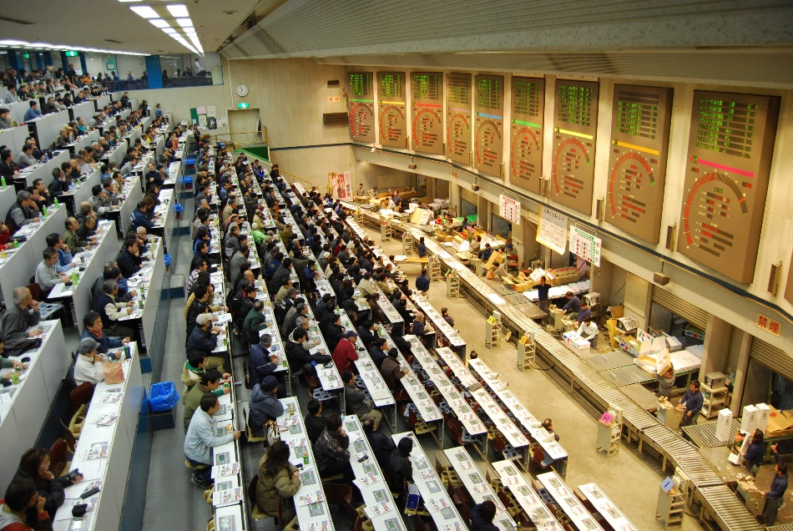
Ⅰ 中期経営計画の策定に当たって
４
（２）買受人の状況
買受人については、約７０％が大阪府内で、次いで兵庫、奈良を中心とする近畿が約２５％、残り約５％が西日本を中心とする各地の業者という構成になっているが、大阪市内と兵庫を中心に毎年約２％ずつ減少している。
一方、近年は新規の契約者数が増加傾向となっている。
 | 2014年 | 2015年 | 2016年 | 2017年 | 2018年
大阪市 | 318 | 306 | 291 | 283 | 254
大阪府（除く大阪市） | 433 | 423 | 413 | 408 | 417
大阪府 | 751 | 729 | 704 | 691 | 671
近畿（除く大阪府） | 278 | 271 | 269 | 271 | 271
中国・四国・九州 | 40 | 42 | 40 | 41 | 44
その他 | 26 | 30 | 31 | 32 | 38
合計 | 1,095 | 1,072 | 1,044 | 1,035 | 1,024
 | 2014年 | 2015年 | 2016年 | 2017年 | 2018年
新規 | 15 | 17 | 7 | 15 | 19
解約 | 42 | 40 | 35 | 24 | 24
毎年12月末現在
毎年12月末現在

Slide 7
Ⅰ 中期経営計画の策定に当たって
５
（３）施設の状況
建物状況調査では、築50年を迎える2044年度までに建物の修繕更新に係る費用として、会社の所有部分で73億円、建物全体で108億円の投資が必要。
【修繕・更新に必要な費用】 |  |  |  |  |  |  | （単位：百万円）
 | 築23～28年 2017～22年度 | 築29～32年 2023～26年度 | 築33～37年 2027～31年度 | 築38～42年 2032～36年 | 築43～47年 2037～41年度 | 築48～50年 2042～44年度 | 合計
流通施設部分 | 1,275 | 2,872 | 382 | 487 | 526 | 930 | 6,472
人工地盤部分 | 252 | 173 | 94 | 251 | 80 | 20 | 871
当社所有計 | 1,527 | 3,045 | 477 | 738 | 606 | 951 | 7,343
交流施設部分 | 296 | 1,467 | 572 | 773 | 280 | 88 | 3,475
合計 | 1,823 | 4,512 | 1,049 | 1,510 | 886 | 1,038 | 10,819
建物状況調査（長期）の概要
・はなぽ～とブロッサムの修繕更新に係る費用や工事時期のベースとなるものであり、建物の部位・設備等の劣化や機能低下に対し、適切に修繕・更新を実施することにより、資産の寿命を延ばし、長期間に亘り有効活用することを目的としたもの。（2016年実施）
・期間は2017年から築50年を迎える2044年までであり、一般的な耐用年数・修繕周期・過去の修繕履歴・現地目視等を基に想定される費用。
・金利、物価上昇、テナント補償等は考慮せず、設計監理料も含まれていない。また、消費税も含んでいない。
・保全費用は現存する図面・設計図書レビュー及び現地調査等に基づいた推定値。建具類・設備機器類の作動状況の確認は行っていない。

Slide 8
Ⅰ 中期経営計画の策定に当たって
６
（４）財務状況
① 収支の状況
開場から２００１年度までは、開設初期投資の影響により毎年赤字を計上していたが、 ２００２年度以降は売上高の増加や金利負担軽減により単年度黒字を継続。
２０１５年度末で累積赤字を解消。
しかしながら、２０１５年度以降は売上高の減少に伴い、経常利益も減少傾向となっている。
収支の状況 |  |  |  |  | （単位：千円）
年度 | ２０１４年度 | ２０１５年度 | ２０１６年度 | ２０１７年度 | ２０１８年度
売上高 | 705,101 | 667,174 | 666,168 | 649,020 | 587,776
売上高原価 | 451,776 | 454,952 | 509,796 | 485,199 | 476,983
販売費及び一般管理費 | 81,937 | 83,356 | 79,222 | 88,312 | 84,071
営業利益 | 171,387 | 128,866 | 77,151 | 75,510 | 26,721
営業外収益 | 5,435 | 5,332 | 5,204 | 5,126 | 3,023
営業外費用 | 4,933 | 3,266 | 1,591 | 897 | 616
経常利益 | 171,890 | 130,931 | 80,763 | 79,739 | 29,128
特別損失 | 2,400 | 4,005 | 3,582 | 14,227 | 13,512
税引前当期純利益 | 169,489 | 126,925 | 77,181 | 65,512 | 15,616
法人税等 | 47,925 | 29,585 | 25,271 | 23,373 | 6,351
当期純利益 | 121,564 | 97,341 | 51,910 | 42,139 | 9,265
当期未処分利益 | △ 4,356 | 92,985 | 144,895 | 187,034 | 196,299

Slide 9
Ⅰ 中期経営計画の策定に当たって
７
② 資産・負債、借入金の状況
大阪市より借入れた土地に、民間の商業施設（三井アウトレット）との複合施設として建設したものであり、流通施設の建設工事費１２２億円に対し、国等より６７億円（国：２３億円、府：２２億円、大阪市２２億円）の補助を受け、残り不足分については、農林漁業金融公庫（現 日本政策金融公庫）等より借入を行った。開設当初の借入金については償還済。
その後、施設の改修等を行い、その資金の借入金の償還を行っている。
資産・負債の状況 |  |  |  |  | （単位：千円）
 | ２０１４年度 | ２０１５年度 | ２０１６年度 | ２０１７年度 | ２０１８年度
流動資産 | 528,644 | 550,144 | 543,604 | 396,181 | 389,398
固定資産 | 1,885,922 | 1,832,826 | 1,799,932 | 1,861,528 | 1,855,160
資産合計 | 2,414,565 | 2,382,971 | 2,343,536 | 2,257,708 | 2,244,558
流動負債 | 222,369 | 249,828 | 287,876 | 99,839 | 142,420
固定負債 | 396,552 | 240,158 | 110,765 | 170,835 | 106,040
負債合計 | 618,921 | 489,986 | 398,641 | 270,675 | 248,460
純資産合計 | 1,795,644 | 1,892,985 | 1,944,895 | 1,987,033 | 1,996,099
負債及び純資産合計 | 2,414,565 | 2,382,971 | 2,343,536 | 2,257,708 | 2,244,588
借入の状況（借入残額） |  |  |  |  | （単位：千円）
 | ２０１４年度 | ２０１５年度 | ２０１６年度 | ２０１７年度 | ２０１８年度
大阪市農業協同組合 | 409,690 | 264,130 | 118,570 | 0 | 0
㈱日本政策金融公庫 | 22,309 | 18,327 | 14,345 | 10,563 | 8,381
大阪シティ信用金庫 | 22,035 | 14,895 | 7,755 | 615 | 0
りそな銀行 |  |  | 40,000 | 72,730 | 36,370
大阪府信用農業協同組合連合会 |  |  |  | 44,000 | 66,000
計 | 454,034 | 297,352 | 180,670 | 127,908 | 110,751

Slide 10
Ⅱ 今後の取組みについて
８
Ⅱ-１ 事業運営の基本方針
当センターでは、全国第２の中核的花き卸売市場として消費者へ質・量ともに豊富な花きをより早く届けるために市場関係者と協働し、花きの安定供給に取り組んできた。
しかしながら、長く続いた景気の停滞感に加え、近年のライフスタイルの変化などにより全国的に花きの取扱数量、取扱金額は減少傾向となっている。これに対し、当市場として安定的な花き流通を維持するために、魅力ある市場として積極的に取り組むことで取引の減少に歯止めをかけることが急務となっている。
このような状況の中、当市場が西日本のハブ市場となるよう、「集荷分荷力の向上」や「国内外への販路拡大」に取組む当市場の卸売業者を支援するため、卸売業者の施設使用料を、 売上高 切花1.7％、鉢物1.4％ ⇒ 売上高 切花1.4％、鉢物1.4％ に改定。（2018年7月～）
施設使用料の改定に伴い収益の減少が見込まれるものの、引き続き当市場の設立趣旨に則り機能の維持に努めるとともに、市場の活性化を計画的に進めるため、前中期計画の期間中（2015年～2019年）ではあるが、当市場が我が国の中核的花き卸売市場として安定的な花き流通に寄与することを目的に新たな中期経営計画を策定し、「市場の活性化」「施設の改修」の２点を基本とした取組みを進める。
事業運営にあたっては、効率的な経営を進め、単年度黒字を維持することにより、経営の自主性を高めるとともに、多様なサービスをより効率的に提供できる体制を構築する。
計画の期間は、2019年度から2023年度までの５年間とする。

Slide 11
Ⅱ 今後の取組みについて
９
Ⅱ-２ 市場活性化への取組み
（１）魅力ある市場としての機能拡充
① 市場環境の整備
施設改修にあたっては、経年による劣化対策だけにとどまらず、産地から魅力ある市場となるよう取組み、集荷力の向上に寄与する。
・花きの鮮度を保つための温度管理システム（低温倉庫等）の整備
・セリシステムの更新・機能向上
当市場は、保冷施設、場内搬送車両、夜間照明などエネルギーを大量に消費する施設を有している。また、花き包装容器等の廃容器などを大量に排出することからも、環境に対する負荷の軽減に向けた取組を引き続き継続的に行う。
・廃棄物総量の抑制と再資源化
② 展示会等の開催支援
2017年から2018年にかけて改修を行った市場内の展示コーナー・共用スペースを、産地・卸売業者から買受人への情報発信の場、買受人の交流の場として活用することにより、産地からの出荷量の拡大や新たな買受人の獲得に努める。
・卸売業者と産地が連携して行う新商品などの展示会・商談会
・関連資材等の商品展示販売会

Slide 12
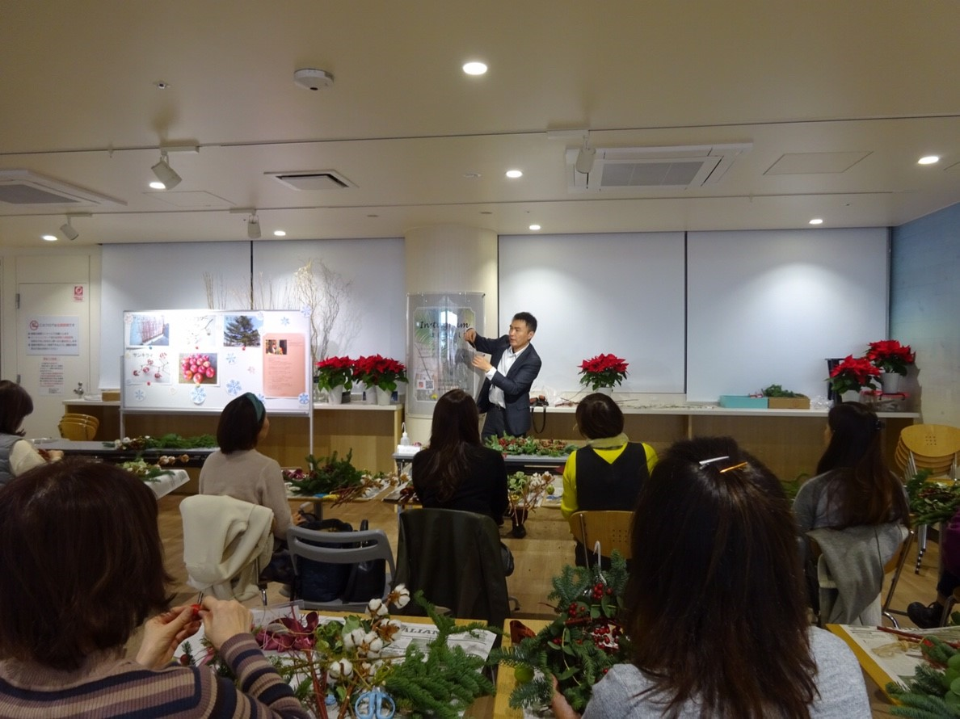
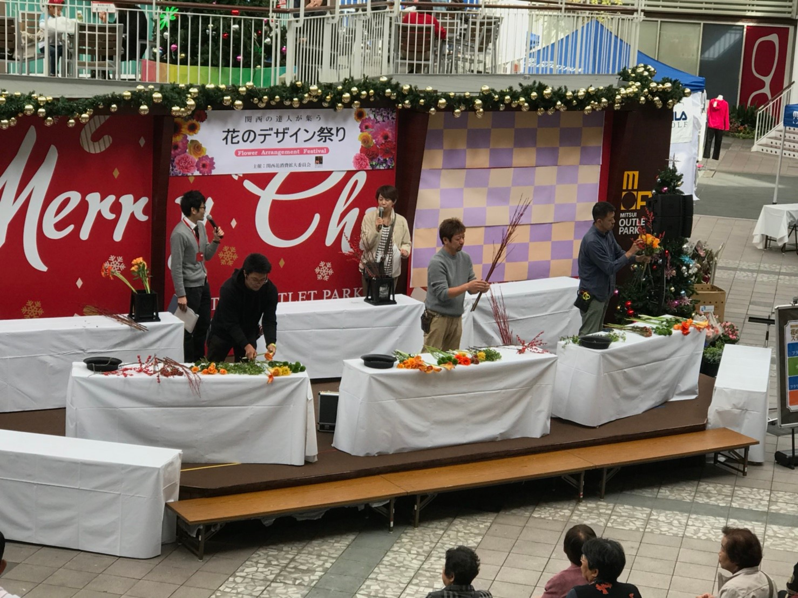
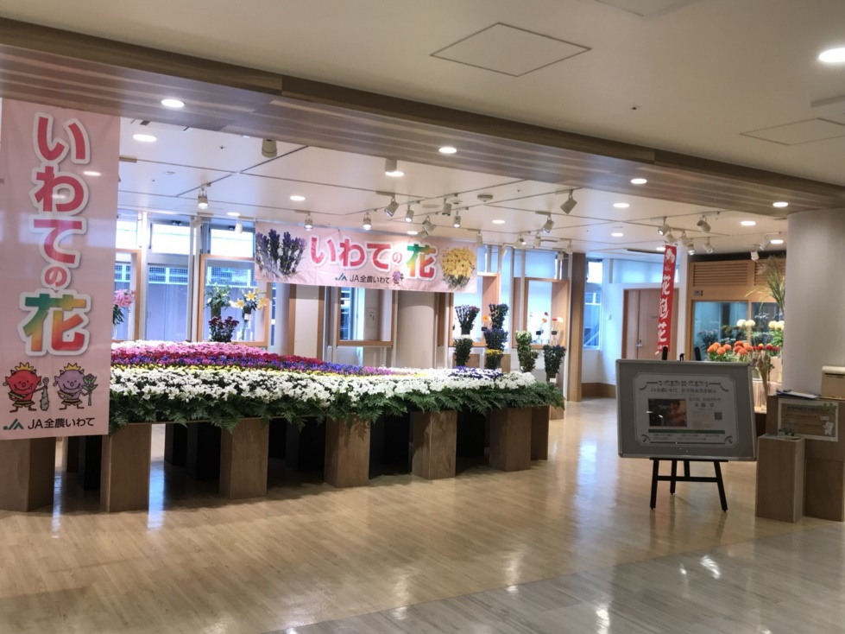
Ⅱ 今後の取組みについて
10
Ⅱ-２ 市場活性化への取組み
（２）消費拡大・活性化の推進
消費拡大・活性化のために、花きと人のふれあいをテーマに、消費者に対する啓発活動や、異業種とのコラボレーションの実施。
消費者への直接的な啓発だけでなく、商業施設をはじめとした異業種に対して、花きを活用することによる集客効果のアピールを狙う。
これらの啓発活動の発信の手段としてホームページでの発信はもとより、インスタグラム等のSNSを積極的に活用する。
・ワークショップの開催
・併設する商業施設をはじめとした異業種との連携したイベントの開催と支援
・SNSを活用した情報の発信
ワークショップ
花のデザイン祭り（三井アウトレットパーク）
岩手県花き展示フェア

Slide 13
Ⅱ 今後の取組みについて
11
Ⅱ-３ 施設改修
当市場は開設後２５年を経過しており、建物・設備ともに経年による劣化が見られる。
今後、市場機能を維持するため、今後５年間を見通した短期修繕計画を策定。（2017年）
この短期修繕計画及び建物状況調査（2016年実施）を基に、計画的に施設改修等に取組む。
老朽化対策だけにとどまらず、来場者である買受人にとって魅力ある市場をめざす。
・計画的な施設改修の実施と、実施状況を踏まえた計画の見直し
・市場内買受人を対象としたアンケート調査（CS調査）
【修繕・更新に必要な費用】 |  |  |  |  | （単位：千円）
年度 | 築年数 | 設備更新 | 修繕 | 計 | 主な工事内容
2019年度 | 築25年 | 71,000 | 75,000 | 145,000 | ・駐車場車路・外壁クラック修繕 ・駐車場ゲート・精算機更新 ・スチールシャッター更新
2020年度 | 築26年 | 89,000 | 58,000 | 147,000 | ・場内空調機新設・更新 ・場内換気扇修繕 ・コンピュータ室改修
2021年度 | 築27年 | 468,000 | 78,000 | 546,000 | ・せりシステム更新 ・場内搬送・排煙ファン修繕 ・受水槽更新
2022年度 | 築28年 | 61,000 | 84,000 | 145,000 | ・場内エレベータ修繕 ・スプリンクラー更新 ・消火設備更新
2023年度 | 築29年 | 104,000 | 41,000 | 145,000 | ・場内エレベータ更新 ・セリ室空調機更新 ・発電機更新
合計 |  | 793,000 | 335,000 | 1,128,000

Slide 14
Ⅱ 今後の取組みについて
12
Ⅱ-４ 計画期間における経営の見通し
効率的な経営を進めることにより、単年度黒字を維持する。
収支の見込 |  |  |  |  |  |  | （単位：千円）
年度 | 2017年度 決算 | 2018年度 決算見込 | 2019年度 | 2020年度 | 2021年度 | 2022年度 | 2023年度
売上高 | 649,020 | 587,776 | 599,000 | 599,000 | 599,000 | 639,000 | 639,000
売上高使用料 | 417,537 | 361,427 | 357,000 | 357,000 | 357,000 | 357,000 | 357,000
施設使用料 | 87,090 | 87,586 | 87,000 | 87,000 | 87,000 | 87,000 | 87,000
その他 | 144,393 | 138,762 | 155,000 | 155,000 | 155,000 | 195,000 | 195,000
売上高原価 | 485,199 | 476,983 | 506,000 | 509,000 | 513,000 | 550,000 | 548,000
施設管理費等 | 308,837 | 299,653 | 306,000 | 306,000 | 306,000 | 306,000 | 306,000
減価償却費等 | 140,329 | 150,897 | 166,000 | 169,000 | 173,000 | 210,000 | 208,000
修繕費 | 27,310 | 22,146 | 27,000 | 27,000 | 27,000 | 27,000 | 27,000
活性化事業費 | 8,723 | 4,287 | 7,000 | 7,000 | 7,000 | 7,000 | 7,000
販売費及び一般管理費 | 88,312 | 84,071 | 85,000 | 80,000 | 80,000 | 80,000 | 80,000
人件費 | 59,026 | 54,076 | 57,000 | 52,000 | 52,000 | 52,000 | 52,000
その他 | 29,286 | 29,995 | 28,000 | 28,000 | 28,000 | 28,000 | 28,000
営業利益 | 75,510 | 26,721 | 8,000 | 10,000 | 6,000 | 9,000 | 11,000
営業外収益 | 5,126 | 3,023 | 3,000 | 3,000 | 3,000 | 3,000 | 3,000
営業外費用 | 897 | 616 | 1,000 | 1,000 | 1,000 | 1,000 | 1,000
経常利益 | 79,739 | 29,128 | 10,000 | 12,000 | 8,000 | 11,000 | 13,000
特別損失 | 14,227 | 13,512 | 1,000 | 1,000 | 1,000 | 1,000 | 1,000
税引前当期純利益 | 65,512 | 15,616 | 9,000 | 11,000 | 7,000 | 10,000 | 12,000
法人税等 | 23,373 | 6,351 | 4,000 | 4,000 | 4,000 | 4,000 | 4,000
当期純利益 | 42,139 | 9,265 | 5,000 | 7,000 | 3,000 | 6,000 | 8,000
当期未処分利益 | 187,034 | 196,299 | 201,299 | 208,299 | 211,299 | 217,299 | 225,299

